Slide 1
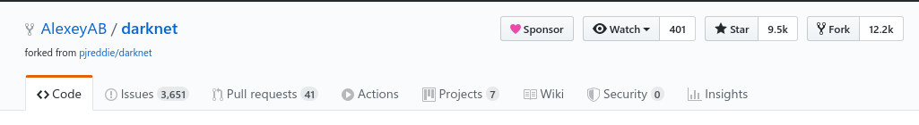
YOLOv4: Optimal Speed and Accuracy of Object Detection

Slide 2
Bag of freebies
改变培训策略，或者只会增加培训成本的方法，对测试不影响。
数据扩充：
1、光度畸变：调整图像的亮度、对比度、色调、饱和度和噪声
​ 2、几何畸变：加入随机缩放、剪切、翻转和反旋转
​ 模拟对象遮挡：
1、random erase，CutOut：可以随机选择图像中的矩形区域，并填充一 个随机的或互补的零值
​ 2、hide-and-seek、grid mask：随机或均匀地选择图像中的多个矩形区 域，并将其全部替换为0
​ feature map：
DropOut、DropConnect和DropBlock。
结合多幅图像进行数据扩充：
MixUp、CutMix

Slide 3
Bag of freebies
改变培训策略，或者只会增加培训成本的方法，对测试不影响。
Style Transfer GAN
Label smoothing：
Bounding box：
IoU_loss, GIoU_loss, DIoU_loss, CIoU_loss
YOLOv4 - use：
​ CutMix and Mosaic data augmentation、DropBlock regularization、 Class label smoothing、CIoU-loss、CmBN、Self-Adversarial Training、 Eliminate grid sensitivity、Using multiple anchors for a single ground truth、Cosine annealing scheduler、Optimal hyperparameters、Random training shapes。

Slide 4
Bag of specials
只会增加少量推理成本但却能显著提高对象检测精度
Enhance receptive field：SPP，ASPP，RFB
Attention module:
​ 1、Squeeze-and-Excitation (SE)：可以改善resnet50在分类任务上提高 1%精度，但是会增加GPU推理时间10%。
​ 2、Spatial Attention Module (SAM)：可以改善resnet50在分类任务上提 高0.5%精度，并且不增加GPU推理时间。
​Feature integration：
Activation function
ReLU解决了tanh和sigmoid的梯度消失问题。 LReLU ， PReLU ， ReLU6 ，SELU， Swish ， hard-Swish ， Mish 其中 Swish和Mish都是连续可微的函数。

Slide 5
Bag of specials
只会增加少量推理成本但却能显著提高对象检测精度
Post-processing method:
nms(非极大抑制), DIoU nms
​ YOLOv4 - use：
Mish activation、CSP、MiWRC、SPP-block、SAM、PAN、DIoU-NMS

Slide 6
Additional improvements
为了使检测器更适合于单GPU上的训练，做了如下补充设计和改进:
​ 1、引入了一种新的数据增强方法Mosaic和自对抗训练(SAT)
​ 2、在应用遗传算法的同时选择最优超参数
​ 3、修改了一些现有的方法，如：SAM，PAN，CmBN

Slide 7
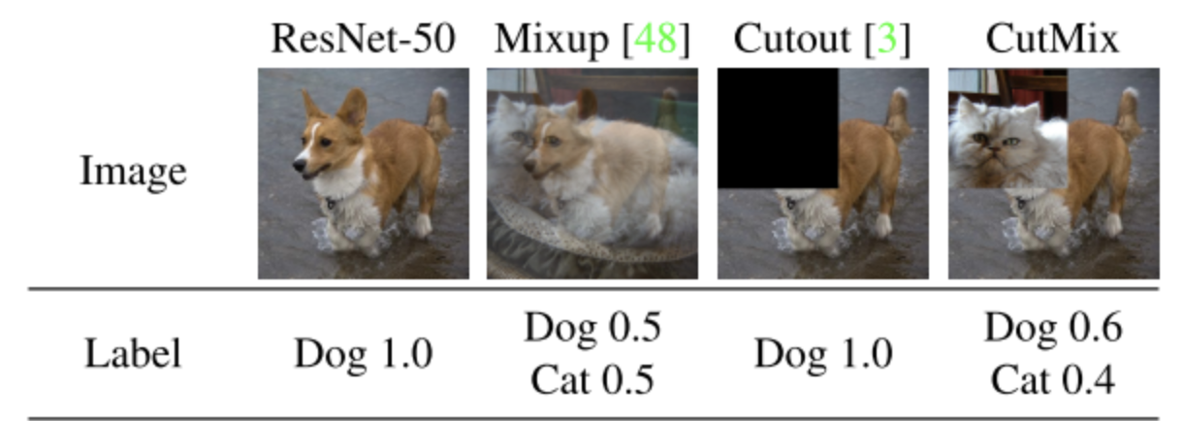
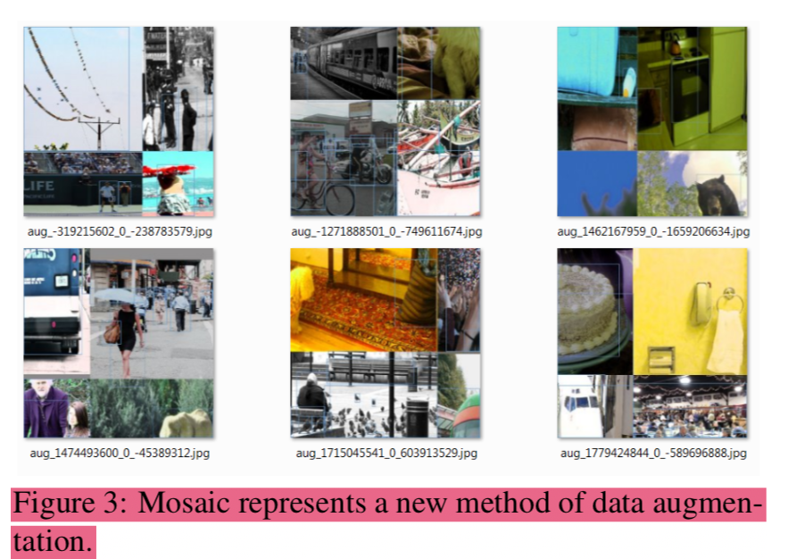
Mosaic data augmentation
Mosaic数据增强

Slide 8
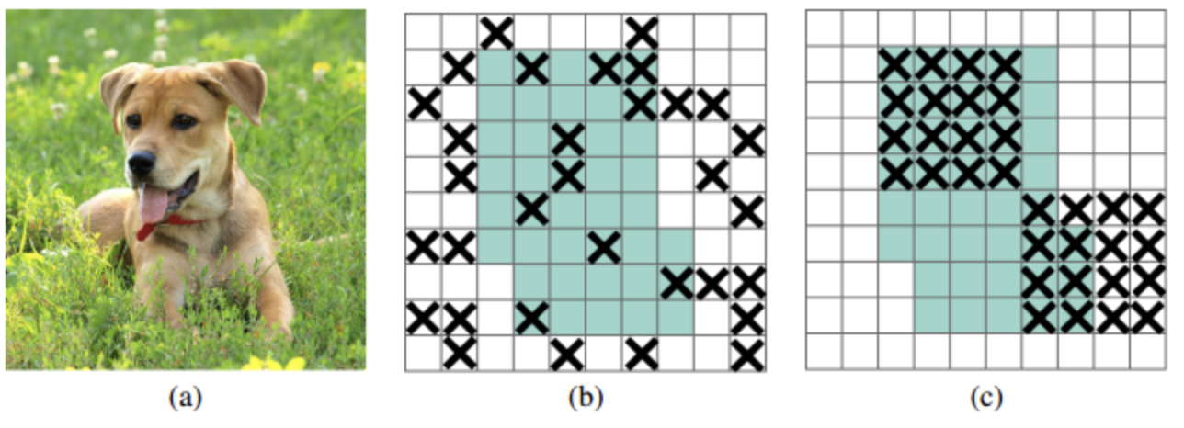
DropBlock regularization
网络还会从drouout掉的激活单元附近学习到同样的信息。
通过dropout掉一部分相邻的整片的区域（比如头和脚），网络就会去注重学习狗的别的部位的特征，
来实现正确分类，从而表现出更好的泛化。

Slide 9
Class label smoothing
[0, 0, 1] —> [0.01, 0.01, 0.98]
通过对 label 进行 weighted sum，能够取得比 one hot label 更好的效果。
[…]·(1-a) + a/n·[1,1…]
[0,0,1]·(1-0.03) + 0.03/3·[1,1,1]
[0,0,1]·0.97 + 0.01·[1,1,1]

Slide 10
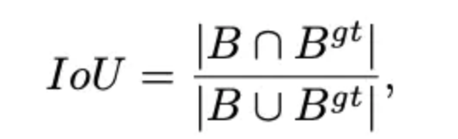
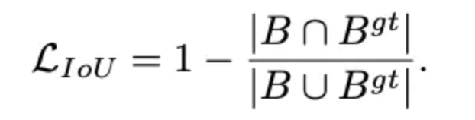
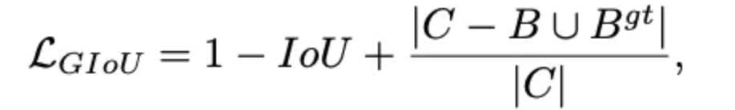
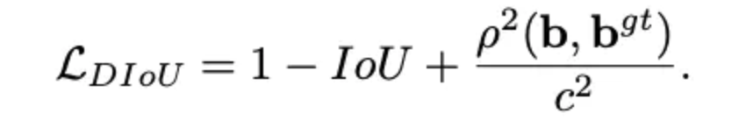
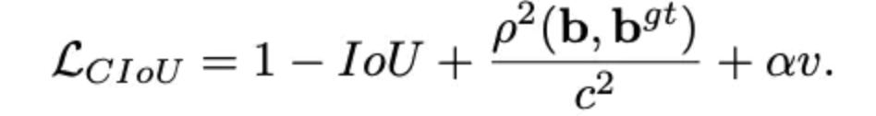
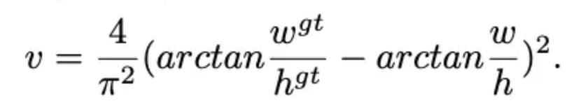
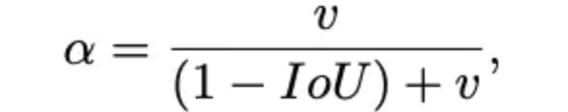
CIoU-loss
当两个框没有交集时,IOU loss=1
解决IoU梯度消失问题
C
c
v是用来度量长宽比的相似性
alpha是权重函数
Notes:
两个中心点距离的平方,c对角线距离

Slide 11


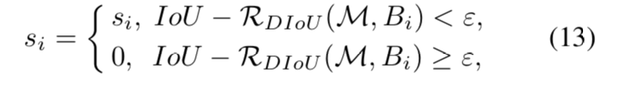

DIoU-NMS
在原始的NMS中，IoU度量被用来抑制冗余检测盒，其中重叠区域是唯一的因素，
在有遮挡的情况下常常产生错误的抑制。DIoU-NMS
不仅考虑了检测区域的重叠，而且还考虑了检测区域间的中心点距离。
0 -> 1— （ ）
DIoU-NMS(Soft)
Notes:
https://zhuanlan.zhihu.com/p/105470021
Distance-IoU Loss: Faster and Better Learning for Bounding Box Regression
在原始的NMS中，IoU指标用于抑制多余的检测框，但由于仅考虑了重叠区域，经常会造成错误的抑制，特别是在bbox包含的情况下。因此，可以使用DIoU作为NMS的标准，不仅考虑重叠区域，还考虑了中心点距离。(基于DIoU作为NMS标准，虽然多了距离这个维度去考虑问题，但和NMS面对的同样的情况是当两个不同的目标本身就靠的很近的时候还是会造成错误的抑制)

Slide 12
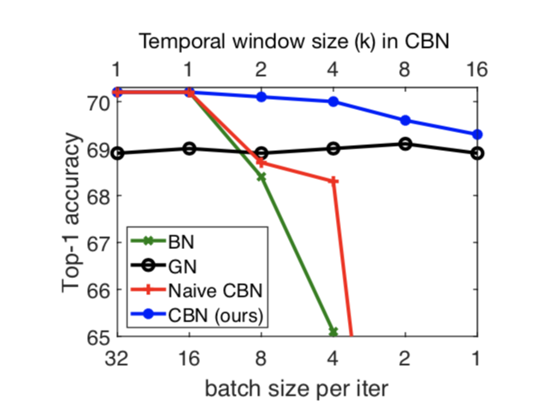
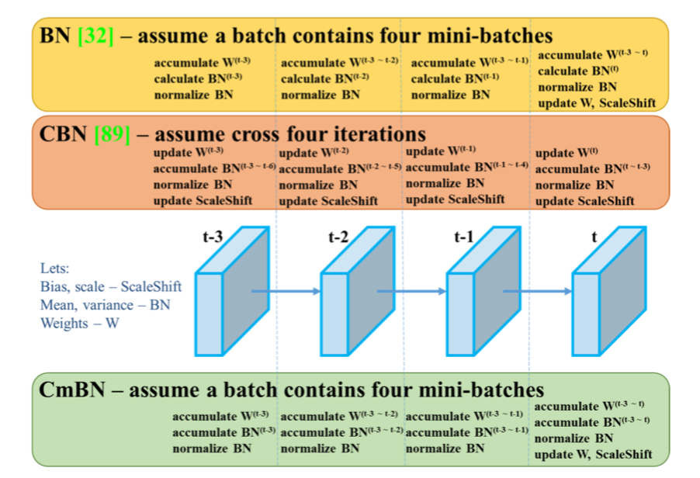
CmBN
通过泰勒多项式去估计几个连续batch的统计参数
Notes:
单GPU训练

Slide 13
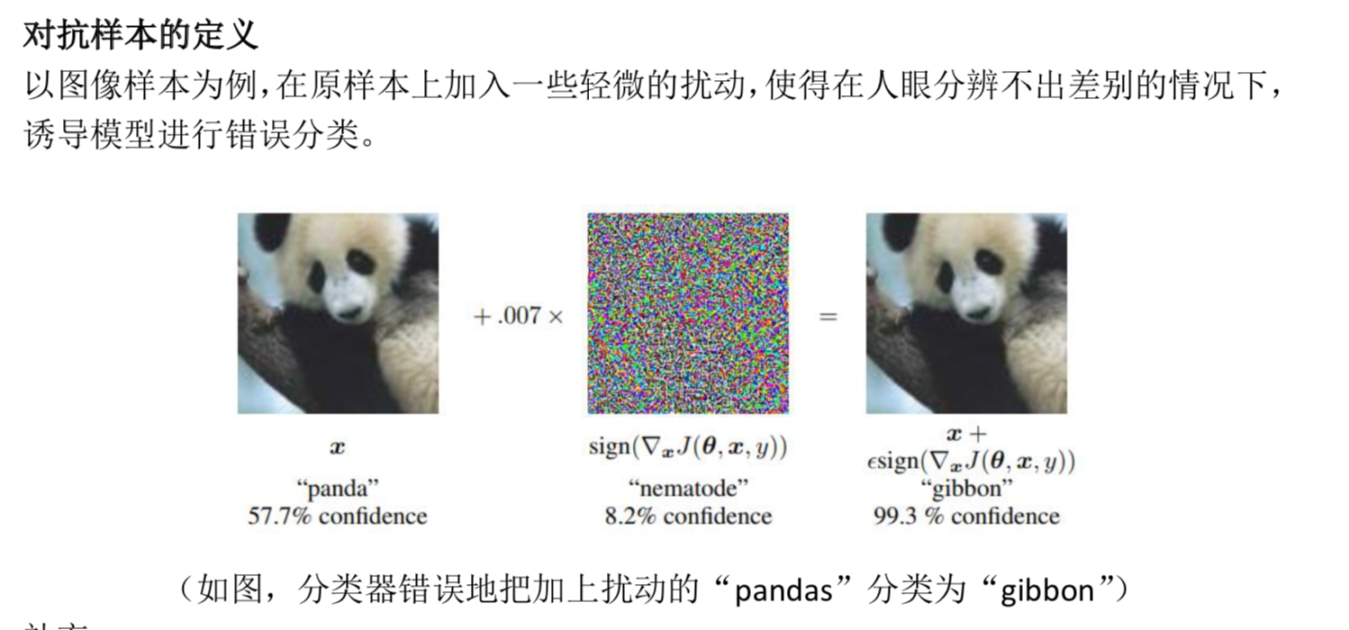
Self-Adversarial Training
自对抗训练
在模型训练过程中，训练样本不再只是原始样本，而是原始样本加上对抗样本，就相当于把产生的对抗样本当作新的训练样本加入到训练集中，对它们一视同仁，那么随着模型越来越多的训练，一方面原始图片的准确率会增加，另一方面，模型对对抗样本的鲁棒性也会增加
Notes:
长臂猿
增加模型的鲁棒性
动是微小的甚至是肉眼难以观测到的；
添加的扰动必须有能力使得模型产生错误的输出
https://yuanxiaosc.github.io/2019/06/05/%E5%AF%B9%E6%8A%97%E8%AE%AD%E7%BB%83/
如果我们有两张图片，人眼看上去一模一样，都是一间房子，但是cnn把一张分类为房子，一张分类为鸵鸟，这种分类器还有什么用啊。
https://blog.csdn.net/cdpac/article/details/53170940

Slide 14
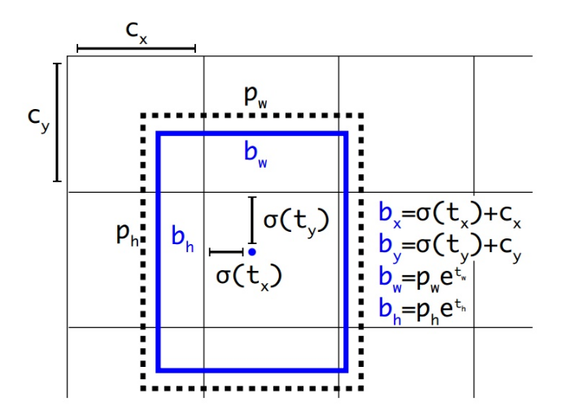
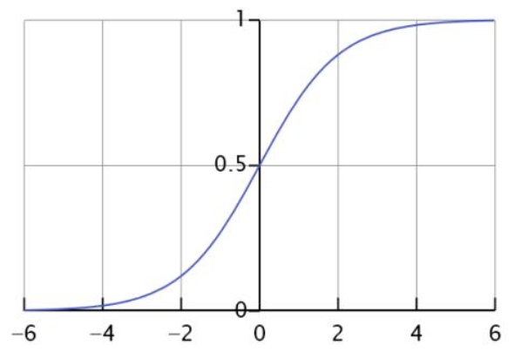
Eliminate grid sensitivity
网格消除敏感
sigmoid
通过将sigmoid乘以一个超过1.0的因子来解决这个问题
Notes:
Cx,Cy是feature map中grid cell的左上角坐标，公式中的Pw、Ph是预设的anchor box映射到feature map中的宽和高
其中tx,ty是预测的坐标偏移值，tw,th是尺度缩放，有了这４个offsets，自然可以根据之前的公式去求得真正需要的bx,by,bw,bh４个坐标。

Slide 15
Cosine annealing scheduler
模拟余弦退火
例子：
self.learn_rate_init = 1e-4
self.learn_rate_end =1e-6
self.global_step += 1

Slide 16
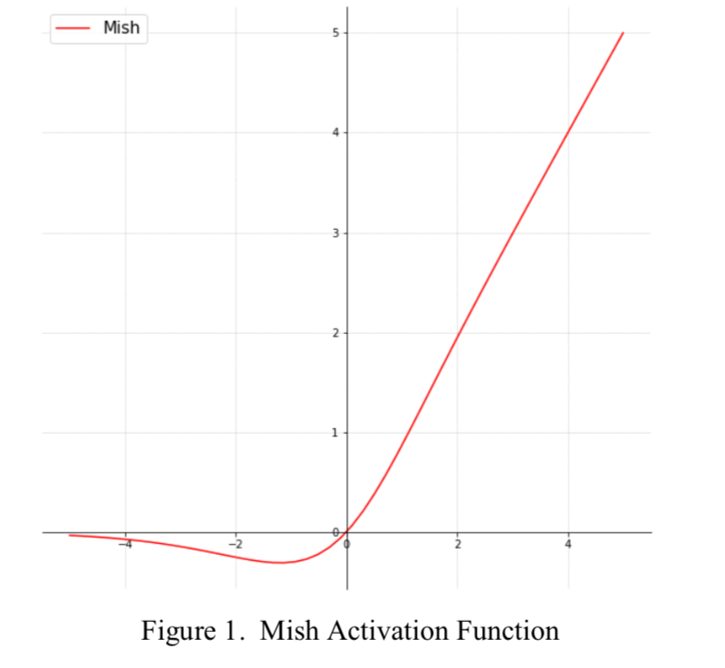
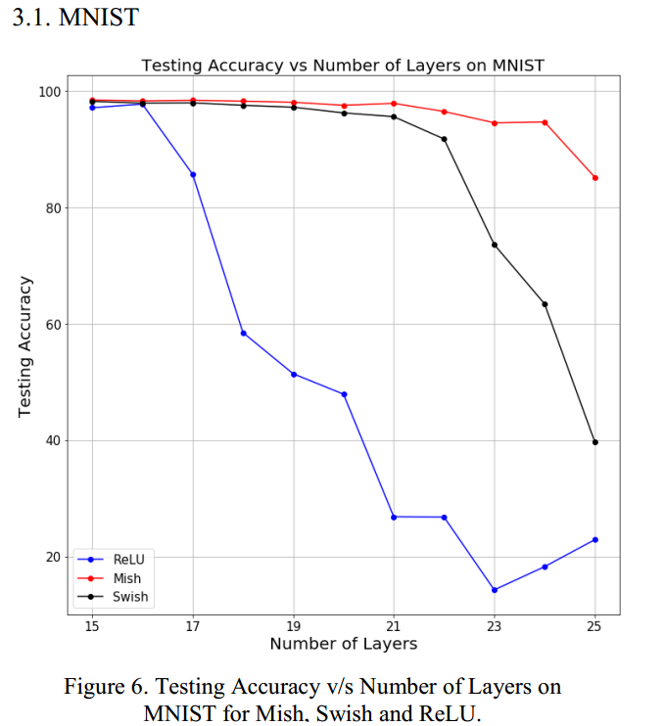
Mish activation
Mish=x * tanh(ln(1+e^x))
理论上对负值的轻微允许允许更好的梯度流，而不是像ReLU中那样的硬零边界。
平滑的激活函数允许更好的信息深入神经网络，从而得到更好的准确性和泛化。
Notes:
bos

Slide 17
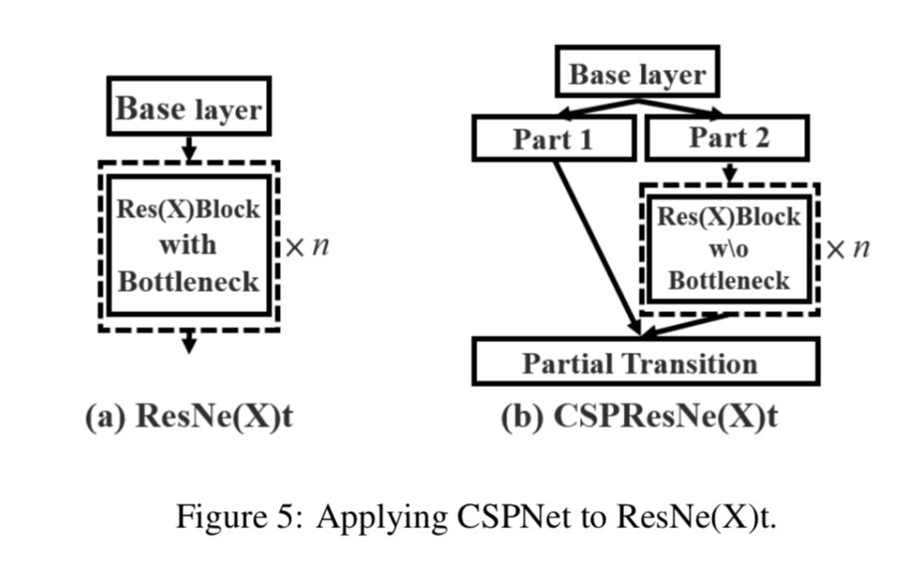
CSP
CSPNet可以大大减少计算量，提高推理速度和准确性

